Slide 1
VOSA VAKATAUTAUVATA
Vakadewataka : Sairusi Bosenaqali
Lesoni 4, Jiulai 27, 2024
Notes:
PARABLES

Slide 2
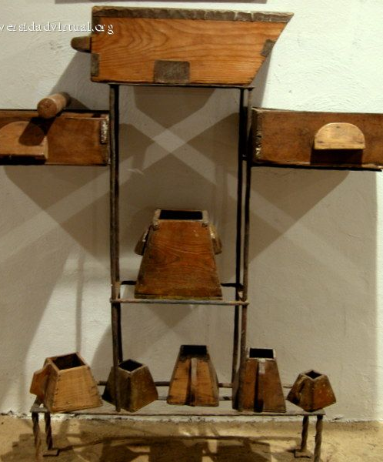
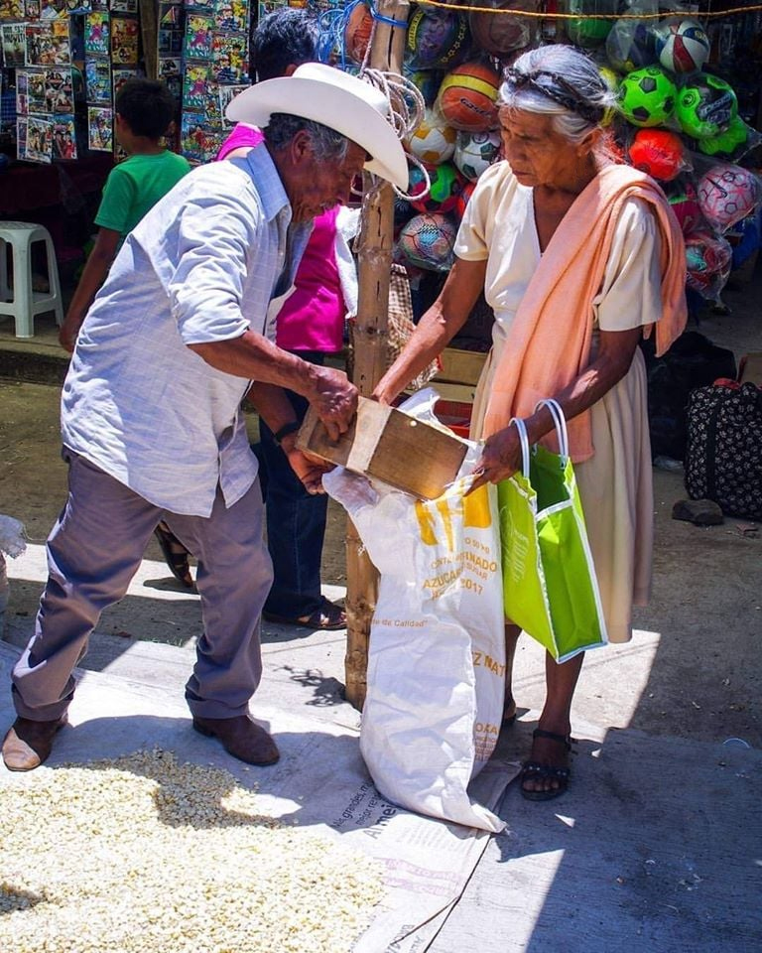
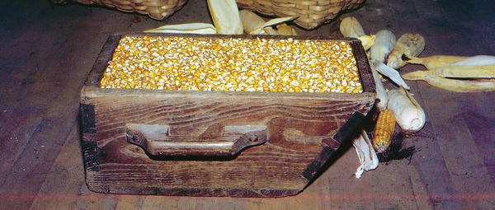
“Sa kaya talega vei ira, Dou qarauni kemudou ena ka dou rogoca; ai vakarau dou vakarautaka, ena vakarautaki tale vei kemudou: ena soli vakalevu talega vei kemudou. Ni sa tu vua na tamata e dua na ka, ena qai soli vua; ia ke sa sega ni tu vua ena dua na ka ena qai kau tani mai vua na ka sa tu vua’ ”
(Marika 4:24, 25)

Slide 3
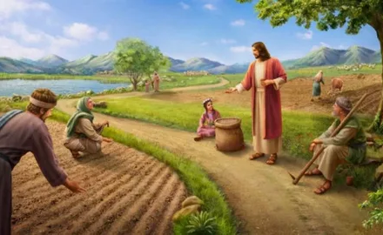
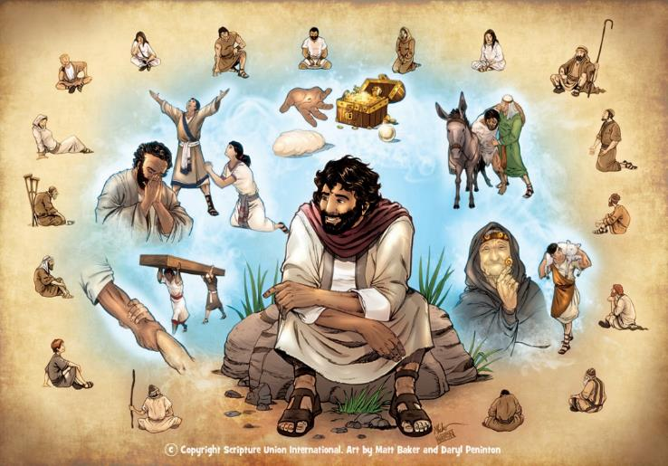
A vosavakatautavata e I talanoa buli (rawa ni yavutaki ena dua na ka dina) me vakavurea e so na vei dina e yaga se I vakavuvuli ka vakatauvatani kei na veika e yaco tiko.
Oqo na I vakarau e yavutaka kina vakalevu o Jisu na nona I vakavuvuli (Marika 4:34). Na nona vosavaka -tautauvata vakayavutaki ena wasoma mai na bula ni veisiga ka rawarawa na kena nanumi se vakayacori.
Ni suka I vale o koya ka rogoca, ena wasea kei ir ana vuvale se wekana na ka e vulica kina.
Nai naki ni vosavatautauvata. Marika 4:10-12.
Na Vosavakatuatauvata ni daunikakaburaki:
Lako yani me kabukaburaki… Marika 4:1-9.
Vakamacala ni vosavakatautauvata . Mk 4:13-20.
Vosavakatautauvata tale e so:
Na cina kei na I vakarau. Marika 4:21-25.
Tubu kei na mosita. Marika 4:26-32.

Slide 4
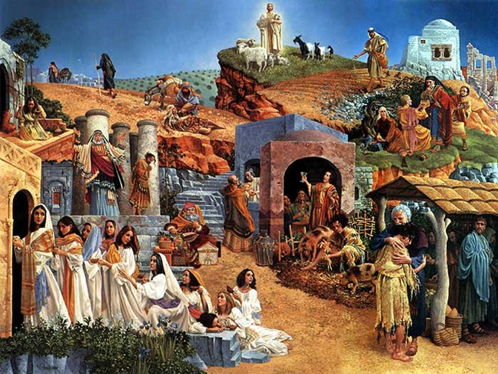
NA INAKI NI VOSAVAKATAUTAUVATA
“me ra raica tiko, ka sega ni kila; ka me ra rogoca tiko, ka lecava tu; de dua na siga era saumaki mai kina, ka me bokoci na nodra i valavala ca!” (Marika 4:12)
Na vunau nei Jisu e koto wavolita ga na Matanitu vaka Loma -lagi (Marika 1:14-15). E vuqa na nona vosa vakatautauvata e vakamacalataka ga na ivalavala ni matanitu oya. (Mk 4:30).
Eda kurabui, ni inaki ni vosavakatautauvata ka kaya o Jisu: de dua na siga era na saumaki mai kina ka me bokoci na nodra ivalavala ca! (Marika 4:12).
Oqo e sega ni dua na ka vou. Ni vakaroti koya na Kalou me vunau. Na Kalou e kaya vei Aisea: “Dou rogoca tiko ka lecava ga; ia dou na raica tiko ga ka sega ni kunea. […] de rai ena matadra, ka rogo ena daligadra, ka kila ena lomadra, ka saumaki mai ka vakabulai” ( Aisea 6:9-10).
O koya ka via kania na Vosa ena rogoca na dina ka rekitaka. Ia ko ira era sega ni via rogoca, veitalia na kena vakamacalataki vakamatata na dina, era na bese me kila, veisau, ka me rawata na veivakabulai.
Notes:
THE REASON OF EXISTING OF PARABLES

Slide 5
NA VOSAVAKATAUTAUVATA NI DAUNIKABUKABURAKI

Slide 6
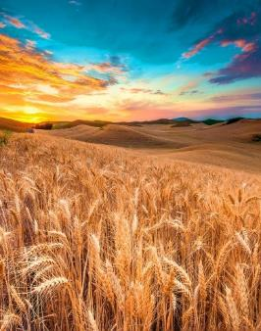
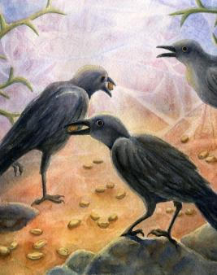
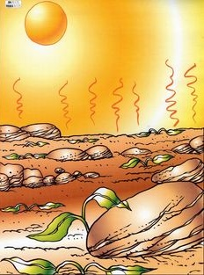
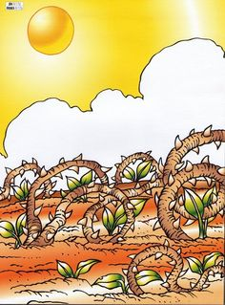
LAKO YANI ME KABUKABURAKI...
“a sa vuqa na ka sa vakavulici ira kina ko koya ena vosa vakatautauvata, ka kaya vei ira ena nona ivakavuvuli: “Dou rogoca, sa dua na dauveikaburaki sa laki kabukaburaki” (Marika 4:2-3)
Ena tutu ni sala
Ena loma ni vica na siga sa mate na sore ni sila (Marika 4:4)
Vanua veivatu
Ena loma ni vica na macawa sa mate na sore ni sila (Marika. 4:5-6)
Wa vaka votona
Ni oti e vica na vula sa mate na sore ni sila (Marika 4:7)
Qele vinaka
Ni oti na kena gauna, e vua na soreni sila. (Marika 4:8)
Na daunikabukaburaki kei na sore e sega ni veisau. Ia, e duidui na veika e yaco ena vei qele duidui. E vakatautaki ena ena I vakarau ni kena ciqomi na sore ni sila.
Notes:
THE SOWER CAME OUT TO SOW...

Slide 7
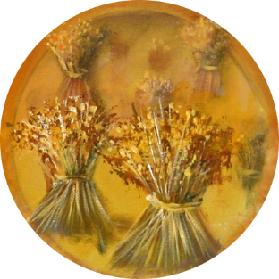
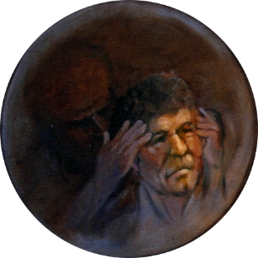
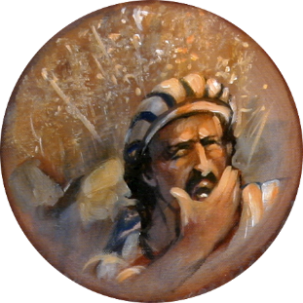
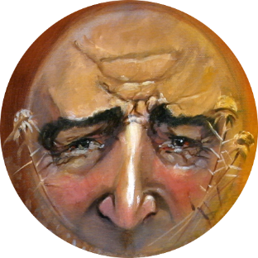
NA I VAKAMACALA NI VOSA VAKATAUTAUVATA
“Sa kaburaka na Vosa na dauniveikaburaki (Marika 4:14)
Na sore sai koya na Vosa ni Kalou, na dauniveikaburaki sai koya ga ka daukaburaka.
Tutu ni sala
E sega vei ira na kauwai ka liutaki ira vakatani ko Setani (Marika 4:15)
Vanua veivatu
Era rogoca na vosa, ka sega ni vosota na veivakatovolei (Marika 4:16-17)
Veiwa vaka votona
Era rogoca na vosa ia era sega ni vosota (Mk 4:18-19)
Qele vinaka
Vorata navakatovolei ka sega ni wele. Era vua (Mk 4:20)
Au qele vaka cava koi au? Na cava meu kitaka meu vuavakalevu?

Slide 8
VOSA VAKATAUTAUVATA TALE E SO

Slide 9
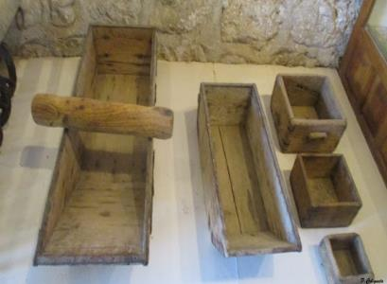
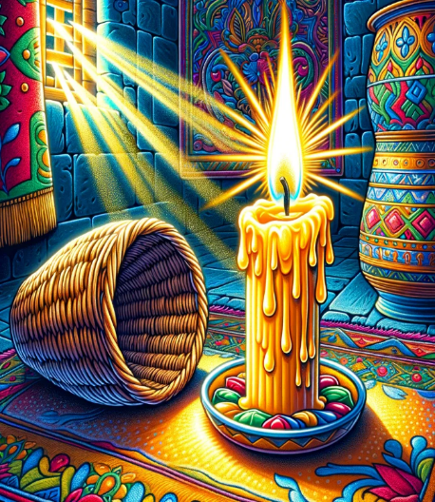
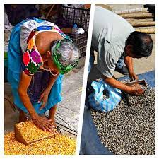
NA CINA KEI NA IVAKARAU
“Sa kaya talega vei ira ko koya,” Sa dua beka na cina sa kau mai, me viritoka e ruku ni vakarau sila, se ruku ni mocemoce? E sega beka ni viritoka ena kena I tutu ga? (Marika 4:21)
“Dou qarauni kemudou ena ka dou rogoca; ai vakarau dou na vakarautaka ena vakarautaki talega vei kemudou: ena soli vakalevu talega vei kemudou” (Marika 4:24).
Raitayaloyalotaka na veitalanoa: “Kau mai na cina…?” “Sega beka…?" “Ena kena itutu ga!"
Ena salatu ni koro, era vakayagataka na ivakarau bibi eso o ira na dauveivoli ka taurivaki wasoma me vakarautaka na ka e gadreva na dauvolivoli.
Jisu e kila na dreta na nodra vakasama na vakarorogo tiko. E vakarautaki ira me ra rogoca na lesoni vakayalo.
E wasea sara vakalalai na dina ni kosipeli ka me rawa ni ra kila taucoko (Marika 4:22).
Ke vinaka na dauveivoli, ena ena kuria na veika e volitaka ena ivakarau me marautaka na dauvolivoli.
Ena bogi koya, ni ra waqaca nodra cina e vale, “o ira era vakadaligana me rogoca era na rogoca” (Mk 4:23) era na nanuma sara na lesoni oya.
Ke dua e marautaka na dina, ena rawata ka vakaikuritaki. Ia kevaka o cata, ena kau laivi mada ga na dina sa tu oti vei iko (Marika 4:25).

Slide 10
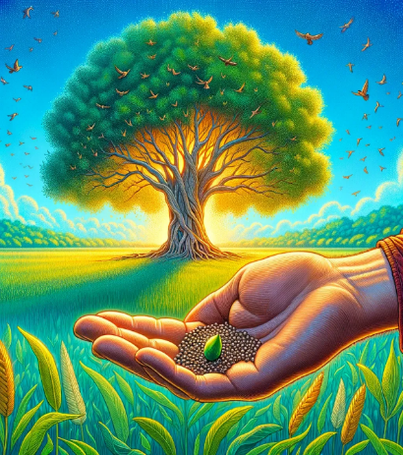
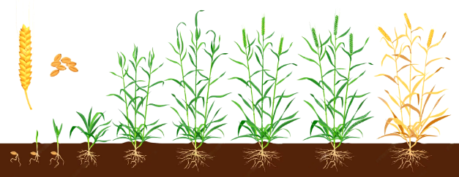
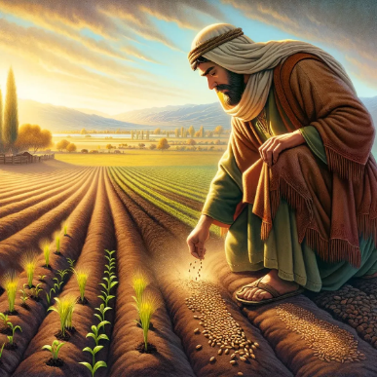
NA TUBU KEI NA MUSITA
“Sa kaya talega ko koya, “Sa tautauvata na matanitu ni Kalou, kei na tamata sa laki kaburaka na sila ki na qele;” (Marika 4:26)
“Sa vaka e dua na sore ni musita, o koya ni sa tei ena qele, sa lailai sobu vei ira kecega na sore ni kau ena qele” (Marika 4:31)
Jisu e nanuma na I valavala ni tubu ni sila (Marika 4:28):
Na matanitu ni Kalou sa tautauvata kei na sore ni musita (Mark 4:30-31).
Buroro
Sola
Vuana matua
Oti e 50 na siga ni kena kaburaki, sa na tubu me rauta e 30-40 cm ka sa rawa ni tamusuki na vuana. E rawa ni tubu cake me rauta e 7 na mita (23 Ft.).
Ai valavala ka lewa vakatabakidua na Kalou, ka sega ni tamata (Marika 4:27).
Oqo na sore ni kosipeli ka teivaki ena qele vinaka e lo -mana na tamata vakabauta.
E dina, e ka lailai na kena I tekitekivu: 120 na tamata sega ni “vuli vinaka sara” ena loma ni dua na vale e Jerusalemi.
Ena cakacaka ni Yalo Tabu, eda eda na tubu cake tikoga ena dina ... Me yacova ni lako mai o Jisu (Marika 4:29; Maciu 13:39).
Ia sa roboti vuravura taucoko, ka yaco me lotu ka levu duadua kina na tamata vakabauta.
Notes:
GROWTH AND MUSTARD

Slide 11
“E kunea ena vosa vakatautauvata na ivakarau vinaka duadua ni kena vakadewataki na dina ni Kalou. Ena veivosa rawarawa kei na yaloyalo kei na kena vakatakarakarataki e na veika bula, e dolava kina na dina vakayalo ki vei ira na dau rogoci koya, ka solia kina e so na lesoni talei ni a rawa ni calata na nodra vakanananu ka sega ni ra vakadeitaki kina, vakavo ga ni sa semata vata na nona vosa, na draki dina ni bula ni veisiga, na kena I tovo kei na veika bula. Oqo na gaunisala e vagolea kina vua na nodra kauwai, vakatataro ka vesuka kina na nodra vakasama me vakota kina ki na nodra vakanananu na itukutuku ni dina. Sa gaunisala talega ka vakararamataka kina vakalevu na lomadra ko ira era rogoci koya ka me ra qai vakananuma tale ena gauna e muri na veika era a vulica ni ra raica na veika ka semati tu ki na nona vei lesoni, ka nanuma talega na nona veivosa na Qasenivuli vaka lomalagi.
EGW ( Fundamentals of Christian Education, 236)

